Slide 1
ΑΝΩΤΑΤΗ ΣΧΟΛΗ ΠΑΙΔΑΓΩΓΚΗΣ ΚΑΙ ΤΕΧΝΟΛΟΓΙΚΗΣ ΕΚΠΑΙΔΕΥΣΗΣ ΕΠΠΑΙΚ 2017-2018
ΟΙΚΟΝΟΜΙΚΟ ΚΥΚΛΩΜΑ
ΕΠΙΜΕΛΕΙΑ
ΒΟΥΛΟΥΤΙΔΟΥ ΓΕΩΡΓΙΑ

Slide 2
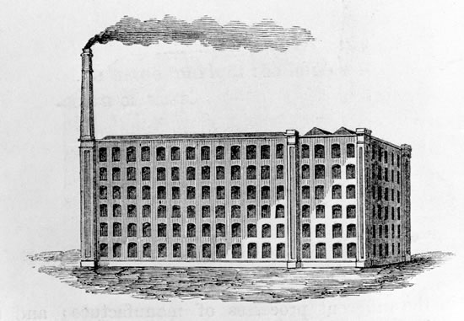
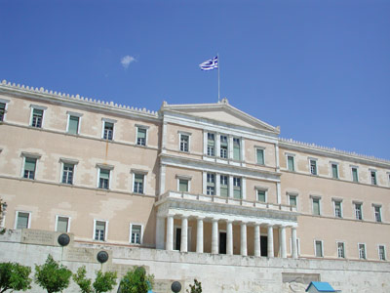
TI EINAI;
Ο όρος οικονομικό κύκλωμα χαρακτηρίζει το σύνολο των σχέσεων που δημιουργούνται μεταξύ των βασικών μονάδων ενός οικονομικού συστήματος.
ΒΑΣΙΚΕΣ ΜΟΝΑΔΕΣ ΤΟΥ ΟΙΚΟΝΟΜΙΚΟΥ ΣΥΣΤΗΜΑΤΟΣ
ΕΠΙΧΕΙΡΗΣΕΙΣ
ΝΟΙΚΟΚΥΡΙΑ
ΚΡΑΤΟΣ

Slide 3
ΤΙ ΑΠΕΙΚΟΝΙΖΕΙ;
Το οικονομικό κύκλωμα δείχνει τις ροές:
αγαθών
παραγωγικών συντελεστών
χρήματος
που παρατηρούνται στην οικονομία.

Slide 4
ΝΟΙΚΟΚΥΡΙΑ
ΚΡΑΤΟΣ
ΕΠΙΧΕΙΡΗΣΕΙΣ
ΣΥΜΠΛΗΡΩΣΤΕ ΤΙΣ ΡΟΕΣ

Slide 5
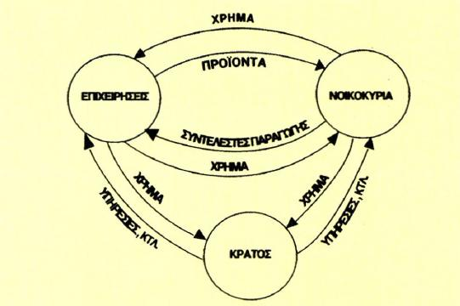

Slide 6
ΠΕΡΙΓΡΑΦΗ ΕΝΝΟΙΟΛΟΓΙΚΟΥ ΧΑΡΤΗ
Το διάγραμμα που περιγράφει το οικονομικό κύκλωμα, δείχνει ότι μεταξύ επιχειρήσεων και νοικοκυριών υπάρχουν δύο αντίθετες ροές. Τα προϊόντα που παράγονται από τις επιχειρήσεις ρέουν προς τα νοικοκυριά όπου και καταναλώνονται. Οι παραγωγικοί συντελεστές που κατέχουν τα νοικοκυριά ρέουν προς τις επιχειρήσεις όπου μετατρέπονται σε προϊόντα. Για καθεμία από τις ροές αυτές υπάρχει μια αντίθετη ροή χρήματος.
*Βέβαια υπάρχουν και συναλλαγές μεταξύ επιχειρήσεων, οι οποίες όμως δεν εμφανίζονται στο διάγραμμα.
Το Κράτος εμφανίζεται να δημιουργεί ροές και με τις επιχειρήσεις και με τα νοικοκυριά προς τα οποία προσφέρει υπηρεσίες και υλικά αγαθά και από τα οποία εισπράττει χρηματικά ποσά (φόρους).

Slide 7
Πρέπει όμως να γίνουν δύο σχόλια:
Οι ροές είναι συνεχείς,
δηλαδή συμβαίνουν σε κάθε χρονική στιγμή.
2. Οι ροές αυτές δεν έχουν πάντοτε το ίδιο μέγεθος.
ο όγκος των συναλλαγών μπορεί να μεταβάλλεται, καθώς η παραγωγική δραστηριότητα αυξάνεται ή μειώνεται.
Το οικονομικό κύκλωμα του διαγράμματος μπορεί εύκολα να γίνει πολύ περίπλοκο, αν προστεθούν οι διάφορες ροές που στην πραγματικότητα συμβαίνουν.
Μπορούμε π.χ. να προσθέσουμε τις συναλλαγές που γίνονται μεταξύ επιχειρήσεων, νοικοκυριών και Κράτους με άλλες χώρες.
(Κάτι τέτοιο όμως θα έκανε το διάγραμμα δυσνόητο, χωρίς να προσθέσει τίποτα στην κατανόηση του οικονομικού κυκλώματος)

Slide 8
ΣΥΜΠΕΡΑΣΜΑ
ΝΟΙΚΟΚΥΡΙΑ
ΚΡΑΤΟΣ
ΕΠΙΧΕΙΡΗΣΕΙΣ

